Slide 1
SPI总线
串行外围设备接口（SPI：Serial Peripheral Interface）是Motorola公司首先在其MC68HCXX系列处理器上定义的一种同步串行接口技术。由于它起到了串行总线的作用，有不少业内人士将SPI称为同步串行总线接口。
它可以使MCU与外围低速器件之间进行同步串行数据传输。 SPI可以连接EEPROM、FLASH、实时时钟、AD转换器、网络控制器、数字信号处理器和数字信号解码器。
SPI由4根接口线即可完成主从设备之间的数据通信。时钟线（SCLK）、数据输入线（SDI）、数据输出线（SDO）、片选线（CS）。
主要用于主从分布式的通信网络。

Slide 2
SPI串行总线的典型结构
SPI标准中没有定义最大数据速率。取决于外部设备自己定义的最大数据速率，通常为5Mbps量级以上，最大20Mbps。微处理器可以适应很宽范围的SPI数据速率。

Slide 3
例：S3C2410的SPI总线
概述
S3C2410 ARM9有2个SPI总线接口，既可以作为主SPI使用，也可以作为从SPI使用。
主要特点：
8位发送移位寄存器；
8位接收移位寄存器；
8位预分频器；
具有查询、中断、DMA传输模式。

Slide 4
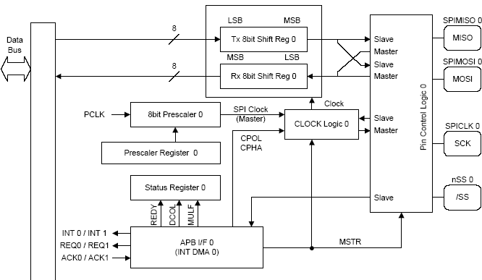
例：S3C2410的SPI总线
结构
主要由4部分构成：时钟分频器、发送移位寄存器、接收移位寄存器、控制逻辑等。

Slide 5
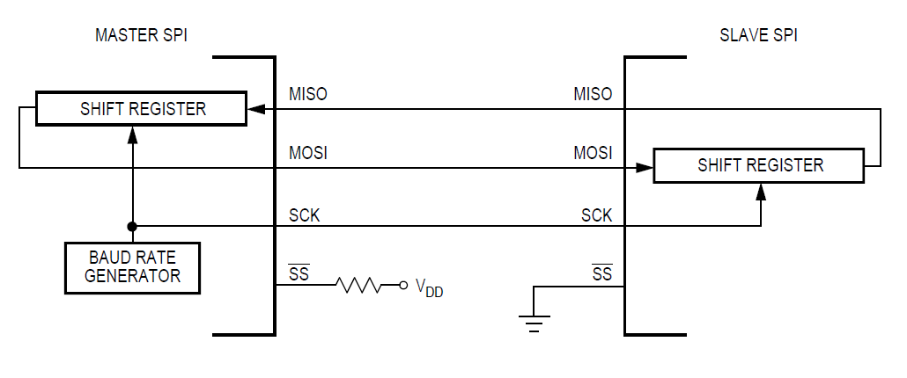
例：S3C2410的SPI总线
SPI接口
1）MOSI – 主器件数据输出，从器件数据输入
2）MISO – 主器件数据输入，从器件数据输出
3）SCK – 时钟信号，由主器件产生
4）SS* – 从器件使能信号，由主器件控制，有的IC会标注为CS*

Slide 6
例：S3C2410的SPI总线
SPI设备系统组成
系统可由多个SPI设备组成，任何一个设备都可以为主SPI，但是任一时刻只能有一个主SPI设备。
SCK
MISO
MOSI
主
SPI
设
备
从SPI 1
从SPI 2
……
从SPI n
nSS

Slide 7
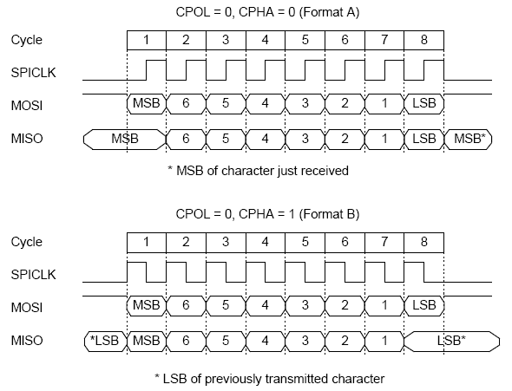

SPI工作时序
Format | CPOL和CPHA | 第一位数据输出 | 其它位数据输出 | 数据采样
A | CPOL=0,CPHA=0 | 第1个SCK上升沿前 | SCK下降沿 | SCK上升沿
B | CPOL=0,CPHA=1 | 第1个SCK上升沿 | SCK上升沿 | SCK下降沿
A | CPOL=1,CPHA=0 | 第1个SCK下降沿前 | SCK上升沿 | SCK下降沿
B | CPOL=1,CPHA=1 | 第1个SCK下降沿 | SCK下降沿 | SCK上升沿

Slide 8
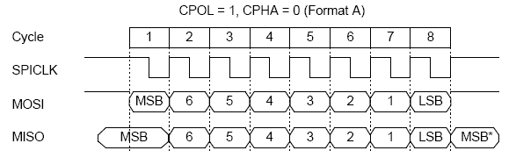

SPI工作时序
Format | CPOL和CPHA | 第一位数据输出 | 其它位数据输出 | 数据采样
A | CPOL=0,CPHA=0 | 第1个SCK上升沿前 | SCK下降沿 | SCK上升沿
B | CPOL=0,CPHA=1 | 第1个SCK上升沿 | SCK上升沿 | SCK下降沿
A | CPOL=1,CPHA=0 | 第1个SCK下降沿前 | SCK上升沿 | SCK下降沿
B | CPOL=1,CPHA=1 | 第1个SCK下降沿 | SCK下降沿 | SCK上升沿

Slide 9
例：S3C2410的SPI总线
SPI专用寄存器
2个UART，每个都有6个专用寄存器，共12个寄存器
Register | Address | R/W | Description | Reset Value
SPCONn | 0x590000x0 | R/W | SPI控制寄存器 | 0x00
SPSTAn | 0x590000x4 | R | SPI状态寄存器 | 0x01
SPPINn | 0x590000x8 | R/W | SPI引脚控制寄存器 | 0x02
SPPREn | 0x590000xC | R/W | SPI预分频寄存器 | 0x00
SPTDATn | 0x590000x0 | R/W | SPI数据发送寄存器 | 0x00
SPRDATn | 0x590000x4 | R | SPI数据接收寄存器 | 0x00

Slide 10
SPI控制寄存器（SPCON）
Register | Address | R/W | Description | Reset Value
SPCON0 | 0x59000000 | R/W | SPI0 控制寄存器 | 0x00
SPCON1 | 0x59000020 | R/W | SPI1 控制寄存器 | 0x00
字段名 | 位 | 意 义 | 初值
SMOD | 6:5 | SPI模式选择。00：查询模式； 01：中断； 10：DMA模式； 11：保留 | 00
ENSCK | 4 | 时钟SCK控制。 0：禁止；1：允许。 | 0
MSTR | 3 | SPI主、从选择。 0：从SPI；1：主SPI | 0
CPOL | 2 | 时钟极性选择。0：高电平有效；1：低 | 0
CPHA | 1 | 时钟相位选择。0：格式A；1：格式B | 0
Tx Auto Garbage Data Mode Enable (TAGD) | 0 | 仅接收模式控制。0：正常收发； 1：仅接收（此时(自动)发送任意数据） | 0

Slide 11
SPI状态寄存器（SPSTA）
Register | Address | R/W | Description | Reset Value
SPSTA0 | 0x59000004 | R | SPI0 状态寄存器 | 0x01
SPSTA1 | 0x59000024 | R | SPI1 状态寄存器 | 0x01
字段名 | 位 | 意 义 | 初值
reserved | 7:3 | 保 留
Data Collision Error Flag (DCOL) | 2 | 数据写碰撞(正在发送时写SPTDAT) 错误标志。 0：无错；1：碰撞错误 | 0
Multi Master Error Flag (MULF) | 1 | 多主SPI错误标志。 0：无错；1：多主SPI错误。 | 0
Transfer Ready Flag (REDY) | 0 | 收发就绪标志。 0：未就绪； 1：收或发就绪。 写SPTDAT后该位自动清0 | 1

Slide 12
SPI引脚控制寄存器（SPPIN）
Register | Address | R/W | Description | Reset Value
SPPIN0 | 0x59000008 | R/W | SPI0 引脚控制寄存器 | 0x02
SPPIN1 | 0x59000028 | R/W | SPI1 引脚控制寄存器 | 0x02
字段名 | 位 | 意 义 | 初值
reserved | 7:3 | 保 留
Multi Master error detect Enable (ENMUL) | 2 | 引脚多主SPI错误测试设置。 0：禁测；1：允许多主错误测试。 测试结果在SPSTAn中的MULF位 | 0
reserved | 1 | 该位应该为1 | 1
Master Out Keep (KEEP) | 0 | 1字节发完后MOSI的控制与释放 0：释放；1：保持MOSI原电平 | 0

Slide 13
SPI预分频寄存器（SPPRE）
Register | Address | R/W | Description | Reset Value
SPPRE0 | 0x5900000C | R/W | SPI0 预分频寄存器 | 0x00
SPPRE1 | 0x5900002C | R/W | SPI1 预分频寄存器 | 0x00
字段名 | 位 | 意 义 | 初值
Prescaler value | 7:0 | 预分频值
波特率计算：
Baud tate = Pclk/2/( Prescaler value + 1 )
提示：SPI的波特率必须<25MHz。

Slide 14
SPI发送数据寄存器（SPTDAT）
Register | Address | R/W | Description | Reset Value
SPTDAT0 | 0x59000010 | R/W | SPI0 发送数据寄存器 | 0x00
SPTDAT1 | 0x59000030 | R/W | SPI1 发送数据寄存器 | 0x00
字段名 | 位 | 意 义 | 初值
Tx data | 7:0 | SPI所发送的8位数据 | 0x00
提示：在同时双向传输时，从SPI设备必须先把所发送的数据写到“发送数据寄存器”SPTDATn中，然后再写主SPI设备的“发送数据寄存器”SPTDATn。

Slide 15
SPI接收数据寄存器（SPRDAT）
Register | Address | R/W | Description | Reset Value
SPRDAT0 | 0x59000014 | R | SPI0 接收数据寄存器 | 0x00
SPRDAT1 | 0x59000034 | R | SPI1 接收数据寄存器 | 0x00
字段名 | 位 | 意 义 | 初值
Tx data | 7:0 | SPI所接收的8位数据 | 0x00
提示：在同时双向传输时，启动发送后，应该先读取数据，然后再发送数据。

Slide 16
SPI应用方法
一般操作步骤
如果SPI控制寄存器SPCON已经设置过，则写数据发送寄存器SPTDAT启动发送。如，对SPI卡操作步骤如下：
（1）设置预分频寄存器SPPRE；
（2）设置控制寄存器SPCON；
（3）设置一个GPIO引脚，使选中的MMC或SD卡的片选信号nSS有效；
（4）向数据发送寄存器SPTDAT写10次0xFF，对MMC或SD卡初始化；
（5）发送数据：先要查询Tx/Rx REDY是否为1，然后向数据发送寄存器SPTDAT写数据；

Slide 17
（6）接收数据：
一般方式（同时收发，TAGD=0）：向数据发送寄存器SPTDAT写0xFF，查询并确认Rx REDY为1，然后从数据接收寄存器中读取数据。
仅接收方式（TAGD=1）：确认Rx REDY为1，然后从数据接收寄存器中读取数据。读取数据的同时启动一次发送。
（7）设置GPIO引脚，使选中的MMC或SD卡的片选信号nSS无效，结束传输。

Slide 18
DMA模式发送
对SPI的DMA模式发送操作步骤如下：
（1）设置预分频寄存器SPPRE；
（2）设置控制寄存器SPCON，并且设为DMA模式；
（3）SPI请求DMA服务；
（4）DMA发送1字节数据给SPI；
（5）SPI给卡发送数据；
（6）返回到（3），直到DMA的计数器为0；

Slide 19
DMA模式接收
对SPI的DMA模式接收操作步骤如下：
（1）设置预分频寄存器SPPRE；
（2）设置控制寄存器SPCON，并且设为DMA模式；
（3）将SPI设置为仅接收模式，设置引脚控制寄存器SPPIN中的TAGD为1；
（4）当SPI从卡接收到1字节数据后，请求DMA服务；
（5）DMA从SPI读取数据；
（6）SPI自动启动一次无用数据(0xFF)的发送；
（7）返回到（4），直到DMA的计数器为0；
（8）设置控制寄存器SPCON，改设为其它模式，如查询、中断模式；
（9）如果Rx REDY被设置为1，则需要读取最后接收的数据。
注意：DMA第1次接收的是数据的无效的。

Slide 20
CAN总线
CAN全称为“Controller Area Network”，即控制器局域网，是一种串行数据通信总线。应用较广的一种现场总线，最大110个。CAN控制器可以集成在SoC内部。
CAN的最主要应用领域是汽车电子，用于汽车环境中的微控制器通讯，在车载各电子控制装置之间交换信息，形成汽车电子控制网络。
Notes:
现场总线是应用在生产现场与微机化测量控制设备之间实现双向串行多节点通信的系统，也称为开放式．全数字化．多点通信的底层控制网络。

Slide 21
CAN总线特点
CAN总线作为一种串行数据通信协议，其通信接口中集成了CAN协议的物理层和数据链路层功能，可完成对通信数据的成帧处理，包括位填充、数据块编码、循环冗余检验、优先级判别等项工作。
CAN总线特点如下：
（1）可以多主方式工作，网络上任意一个节点均可以在任意时刻主动地向网络上的其他节点发送信息，而不分主从，通信方式灵活。
（2）网络上的节点（信息）可分成不同的优先级,可以满足不同的实时要求。
（3）采用非破坏性位仲裁总线结构机制，当两个节点同时向网络上传送信息时，优先级低的节点主动停止数据发送，而优先级高的节点可不受影响地继续传输数据。

Slide 22
CAN总线特点
（4）可以点对点、一点对多点（成组）及全局广播几种传送方式接收数据。
（5）直接通信距离最远可达10km（速率5Kbps以下）。
（6）通信速率最高可达1MB/s（此时距离最长40m）。
（7）节点数实际可达110个。
（8）采用短帧结构，每一帧的有效字节数为8个。
（9）每帧信息都有CRC校验及其他检错措施，数据出错率极低。
（10）通信介质可采用双绞线，同轴电缆和光导纤维，一般采用廉价的双绞线。
（11）节点在错误严重的情况下，具有自动关闭总线的功能，切断它与总线的联系，以使总线上的其他操作不受影响。
Notes:
循环冗余码校验（Cyclic Redundancy Check）

Slide 23
CAN的应用
现代社会对汽车的要求：
极高的主动安全性和被动安全性；
乘坐的舒适性；
驾驶与使用的便捷和人性化；
低排放和低油耗要求。
运用微处理器及其电控技术满足上述要求。目前这些系统有：ABS（防抱系统）、EBD（制动力分配系统）、EMS（发动机管理系统）、多功能数字化仪表、导航系统、电子防盗系统、自动空调等。
Notes:
现代社会对汽车的要求不断提高，这些要求包括：极高的主动安全性和被动安全性；乘坐的舒适性；驾驶与使用的便捷和人性化；尤其是低排放和低油耗的要求等。
在汽车设计中运用微处理器及其电控技术是满足这些要求的最好方法，而且已经得到了广泛的运用。目前这些系统有：ABS（防抱系统）、EBD（制动力分配系统）、EMS（发动机管理系统）、多功能数字化仪表、主动悬架、导航系统、电子防盗系统、自动空调等。

Slide 24
CAN的应用
单独控制系统：由一个电子控制单元（ECU）控制一个工作装置或系统的电子控制系统，如发动机控制系统、自动变速器等。
集中控制系统：由一个电子控制单元（ECU）同时控制多个工作装置或系统的电子控制系统。如汽车底盘控制系统。
控制器局域网络系统（CAN总线系统）：由多个电子控制单元（ECU）同时控制多个工作装置或系统，各控制单元（ECU）的共用信息通过总线互相传递。

Slide 25
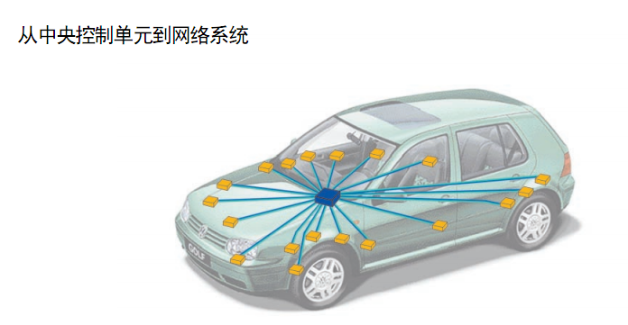
CAN的应用
带有中央控制单元的车

Slide 26
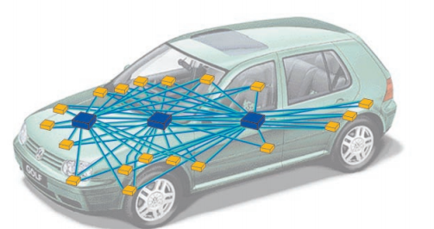
CAN的应用
带有三个中央控制单元的车

Slide 27
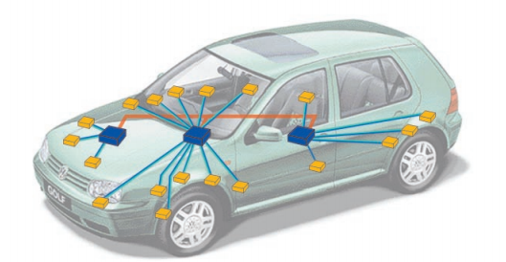
CAN的应用
带有三个中央控制单元和总线系统的车

Slide 28
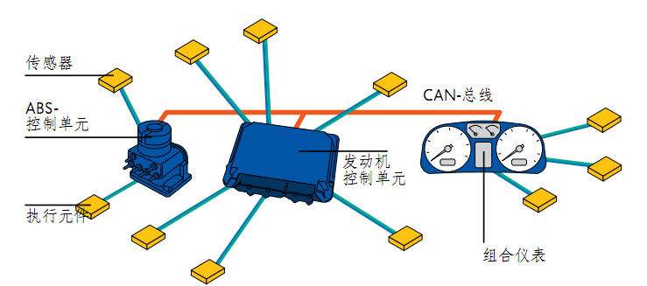
CAN的应用
带有三个中央控制单元的CAN驱动网络

Slide 29
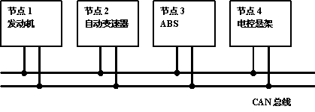
CAN的应用
车用网络：通过总线将汽车上的各种电子装置与设备连成一个网络，实现相互之间的信息共享，既减少了线束，又可更好地控制和协调汽车的各个系统，使汽车性能达到最佳。

Slide 30
基于CAN总线的汽车电器网络结构

Slide 31
CAN总线布置
考虑到信号的重复率及产生出的数据量，CAN总线系统分为三个专门的系统
• CAN驱动总线（高速），500Kbit/s，可基本满足实时要求。
• CAN舒适总线（低速），100 Kbit/s，用于对时间要求不高的情况。
• CAN“信息娱乐infotainment”总线（低速），100Kbit/s，用于对时间要求不高的情况。

Slide 33
CAN驱动数据总线的特点
CAN驱动数据总线的速率为500 kBit/s，用于将CAN驱动数据总线方面的控制单元联成网络。
CAN驱动数据总线控制单元有：
- 发动机控制单元
- ABS-控制单元
- ESP-控制单元
- 变速器控制单元
- 安全气囊控制单元
- 组合仪表

Slide 34
CAN舒适/ Infotainment数据总线的特点
CAN舒适/ Infotainment数据总线的速率为100 kBit/s，用于将CAN舒适总线和CAN Infotainment总线方面的控制单元联成网。
CAN舒适/ Infotainment数据总线控制单元有：
- 全自动空调/空调控制单元
- 车门控制单元
- 舒适控制单元
- 收音机和导航显示单元控制单元
由于使用同样的脉冲频率，所以CAN舒适数据总线和CAN Infotainment总线可以共同使用一对导线（如 Golf IV und Polo MJ 2002）。

Slide 35
总系统
CAN驱动数据总线不可与CAN舒适数据总线或CAN Infotainment数据总线通过电气相连！它们之间只能通过网关相连。

Slide 36
4.4 嵌入式系统接口
接口是一套规范，满足这个规范的设备，我们就可以把他们组装到一起，从而实现该设备的功能。
RS-232接口(串口)
USB
GPIO（通用输入输出）
Ethernet
I²S
IEEE 1394
IrDA(红外)
Bluetooth
Notes:
执行ISA总线规范的电路称为ISA总线接口。通过总线接口可以为系统扩充存储器，也可以扩充IO设备。当IO设备是一个电路时，通常和总线接口做在一个总线板卡上，习惯上称为接口板或接口。

Slide 37
并行接口
结构
由多条数据线组成总线
一次可以同时传送多个位的数据
例：打印机并口(Parallel Port)
特点
传输数据量大、速度快、控制简单
传输总线的长度受限（过长时，电子线路间将产生干扰），且抗干扰能力差

Slide 38
串行接口
当两台数字设备之间传输距离较远时，数据往往以串行方式传输。
串行通信的数据是一位一位地进行传输的，在传输中每一位数据都占据一个固定的时间长度。与并行通信相比，如果n位并行接口传送n位数据需时间T，则串行传送的时间最少为nT。串行通信具有传输线少、成本低等优点，特别适合远距离传送。
串行数据通信模式有单工通信、半双工通信和全双工通信3种基本的通信模式。

Slide 39
串行通信方式
串行通信在信息格式的约定上可以分为同步通信和异步通信两种方式。
a. 异步通信方式
异步通信时数据是按字符（8位、16位或32位）传送的，每字符含有起始位（”0”）、数据位、奇偶校验位和停止位（”1”） ，靠起始位来同步。各比特位间的时间间隔是固定的，而相邻两字符之间的间隔是不固定的。
异步通信开销大，适合低速度通信。低于1200bps.

Slide 40
b.同步通信方式
同步传输采用字符块（数据帧）的方式，减少每一个字符的控制和错误检测数据位，因而可以具有较高的传输速率。
同步通信方式需要位同步，字同步，帧同步等各种同步信息。一帧数据量大，开销小。

Slide 41

1、RS-232（串口）P118
RS232接口是1970年由美国电子工业协会（EIA）联合贝尔系统、调制解调器厂家及计算机终端生产厂家共同制定的异步串行通信标准。
传输速率较低，在异步传输时，速率为20Kbps ，传输距离有限，最大传输距离标准值为50英尺，实际上也只能用在15米左右。
常用做低速控制信号的传输。
开发板上的RS232接口常用来调试，观察各模块的运行的情况。

Slide 42
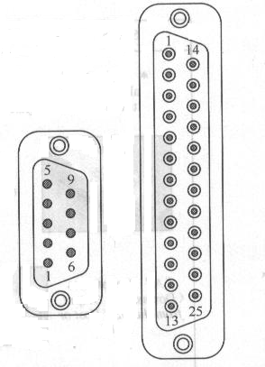
(a)DB-9 (b)DB-25

Slide 43
控制传输（UART）P116
Universal Asynchronous Receiver/Transmitter
并行输入转串行输出的芯片，通常集成在芯片内（或主板上），多数是16550AFN芯片。 用于控制计算机与串行设备的芯 片。
RS232通过UART与处理器通信
在嵌入式系统中，UART用于主机与辅助设备通信，包括与监控调试器和其它器件（如EEPROM ）。
并/串转换
设定数据传输格式
设置传输的波特率
设置串行数据流的奇偶校验
Notes:
因为计算机内部采用并行数据，不能直接把数据发到Modem，必须经过UART整理才能进行异步传输，其过程为：CPU先把准备写入串行设备的数据放到UART的寄存器（临时内存块）中，再通过FIFO（First Input First Output，先入先出队列）传送到串行设备，

Slide 44
举例：2410的UART
S3C2410A 的UART (Universal Asynchronous Receiver and Transmitter) 提供了三个独立的UART通道，每一个都可以工作在中断模式或DMA模式，即UART可以产生中断或DMA请求以在CPU和UART之间传送数据，使用系统时钟，UART最高可以支持230.4K bps 的位传输率。
如果采用外部带时钟的UART，则UART可以实现更高速度的传输；
每个UART包括2个16Byte的接收/发送FIFO。

Slide 45
UART的基本功能框图（P116）
发送器
控制单元
主要有4部分构成：接收器、发送器、波特率发生器、控制逻辑等。
波特率发生器
接收器
Notes:
波特率发生器的作用是从输入时钟转换出需要的波特率时钟（还包括占空比）。 移相器进行数据移位工作

Slide 46
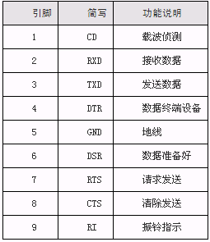
UART控制器与RS232连接规范
RS-232C引脚定义
RS-232C电气特性
物理特征： DB-25 DB-15 DB-9
电平规定：
-3V ~ -15V 之间的电平表示逻辑 “1”
+3V ~ +15V 之间的电平表示逻辑 “0”
Notes:
EIA即Electronic Industries Association电子工业协会，美国电子行业标准制定者之一

Slide 47
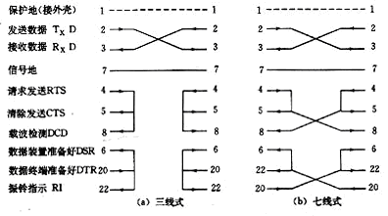
Notes:
此为25针串口引脚信号

Slide 48
嵌入式开发板与PC机的串行通讯
嵌入式开发板和PC机的通讯电缆可以按照如图所示的方式连接。

Slide 49
2、GPIO（P121）
嵌入式系统中，数据输入/输出主要通过通用输入/输出(GPIO)进行。
GPIO分成若干组，每组称为一个I/O接口，一组GPIO接口有10多个引脚。
通过编程设定其功能。可以使用一组引脚工作，也可以使用一组中的几个引脚工作；既可以让引脚用于输入，也可以让引脚用于输出。
GPIO的引脚常常是复用的。在编写嵌入式软件，用到某一个GPIO引脚时，首先应该查清楚该引脚是否已经被使用过了。
GPIO接口的控制器通常集成在微控制器或者嵌入式处理器芯片内部。
Notes:
一个处理器内的GPIO分成若干组，每组称为一个I/O接口，一组GPIO接口有10多个引脚。
通过编程设定其功能。可以使用一组引脚工作，也可以使用一组中的几个引脚工作；既可以让引脚用于输入，也可以让引脚用于输出。
GPIO的引脚常常是复用的。在编写嵌入式软件，用到某一个GPIO引脚时，首先应该查清楚该引脚是否已经被使用过了。
GPIO接口的控制器通常集成在微控制器或者嵌入式处理器芯片内部。

Slide 50
“通用可编程IO接口”的寄存器
控制寄存器：为输入、输出、或其它特殊功能
数据寄存器：1或0
上拉寄存器：设置IO的输出模式是高阻，还是带上拉的电平输出，或者不带上拉的电平输出
【例】控制某个LED灯亮与灭
设置该IO控制寄存器为输出功能
设置该IO数据寄存器为高电平或低电平。

Slide 51
GPIO控制器
S3C2410共有117个多功能的输入/输出引脚，它们分为8组I/O端口：
1个23位的输出端口（端口A）
2个11位的输入/输出端口（端口B、H）
4个16位的输入/输出端口（端口C、D、E、G）
1个8位的输入/输出端口（端口F）

Slide 52
GPIO控制器
端口控制寄存器（GPACON-GPHCON）
在S3C2410X 中，大多数的引脚都复用，所以必须对每个引脚进行配置。端口控制寄存器（GPnCON）定义了每个引脚的功能。
端口数据寄存器（GPADAT-GPHDAT）
如果端口被配置成了输出端口，可以向GPnDAT的相应位写数据。如果端口被配置成了输入端口，可以从GPnDAT的相应位读出数据。
端口上拉寄存器（GPBUP-GPHUP）
端口上拉寄存器控制了每个端口组的上拉电阻的允许/禁止。如果某一位为0，相应的上拉电阻被允许；如果是1，相应的上拉电阻被禁止。
如果端口的上拉电阻被允许，无论在哪种状态（INPUT、OUTPUT、DATAn、EINTn等）下，上拉电阻都起作用。

Slide 53
例：s3c2410端口F寄存器及引脚配置
Register | Address | R/W | Description | Reset Value
GPFCON | 0x56000050 | R/W | 端口F引脚配置寄存器 | 0x0
GPFDAT | 0x56000054 | R/W | 端口F数据寄存器 | -
GPFUP | 0x56000058 | R/W | 端口F上拉寄存器 | 0x0
RESERVED | 0x5600005C | - | 端口F保留寄存器 | -
GPFDAT---为准备输出或输入的数据
其值为8位[7：0]
GPFUP---端口F上拉寄存器，位[7：0]有意义。
0：对应引脚设置为上拉 1：无上拉功能
初始化时，各个引脚都有上拉功能。

Slide 54
位号 | 位 名 | 位 值
 |  | 00 | 01 | 10 | 11
15,14 | GPF7 | 输入 | 输出 | EINT7 | 保留
13,12 | GPF6 | 输入 | 输出 | EINT6 | 保留
11,10 | GPF5 | 输入 | 输出 | EINT5 | 保留
9,8 | GPF4 | 输入 | 输出 | EINT4 | 保留
7,6 | GPF3 | 输入 | 输出 | EINT3 | 保留
5,4 | GPF2 | 输入 | 输出 | EINT2 | 保留
3,2 | GPF1 | 输入 | 输出 | EINT1 | 保留
1,0 | GPF0 | 输入 | 输出 | EINT0 | 保留
Notes:
EINT外部中断

Slide 55
GPIO
在嵌入式系统中使用C语言程序对GPIO控制寄存器进行读/写。需要在头 .H文件中映射控制寄存器的地址。其方法是对控制寄存器对应的内存单元用预处理指令define加以定义，并用volatile限定符指明其易失性。此后就可以将这些寄存器作为变量直接写入C程序的计算表达式中，从而进行程序控制。
#define rPCONF (*(volatile unsigned*)0x01D20040)
#define rPDATF (*(volatile unsigned*)0x01D20044)
#define rPUPF (*(volatile unsigned*)0x01D20048)
Notes:
上拉主要是为了提高芯片引脚的驱动能力或者是为了防止临界电平会引起错误的操作!例如,有的芯片引脚驱
动能力较差,不能将电平拉高,就必须接上拉电阻，即接高电平

Slide 56
GPIO的应用
例：利用S3C2410X的GPF4、GPF5、GPF6、GPF7四个I/O管脚控制4个LED发光二极管，使其有规律的闪烁。
电路连接
LED_1～LED_4分别与GPF7～GPF4相连
通过GPF7～GPF4引脚的高低电平来控制发光二极管的亮与灭。
当这几个引脚输出高电平的时候发光二极管熄灭，
当这几个引脚输出低电平的时候发光二极管点亮。

Slide 57
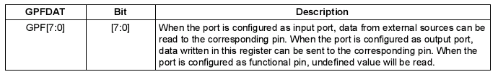
寄存器设置
GPFCON寄存器将GPF4、GPF5、GPF6、GPF7设置为输出属性。
通过设置GPFDAT寄存器实现点亮与熄灭LED。配置为“0”－点亮，配置“1”－关闭4。
对于本例来说，GPFUP可以不用设置。

Slide 58
程序的编写
1、相关寄存器定义
#define rGPFCON (*(volatile unsigned *)0x56000050)
//端口F的控制寄存器
#define rGPFDAT (*(volatile unsigned *)0x56000054)
//端口F的数据寄存器
#define rGPFUP (*(volatile unsigned *)0x56000058)
//端口F的上拉控制寄存器

Slide 59
2、端口初始化
void port_init(void)
{
//=== PORT F GROUP
//端口: GPF7 GPF6 GPF5 GPF4 GPF3 GPF2 GPF1 GPF0
//信号: LED_1 LED_2 LED_3 LED_4 PS2_INT CPLD_INT1 KEY_INT BUT_INT1
//设置属性: Output Output Output Output EINT3 EINT2 EINT1 EINT0
//二进制值: 01 01, 01 01, 10 10, 10 10
rGPFCON = 0x55aa;
rGPFUP = 0xff; // GPF所有端口都不加上拉电阻
}

Slide 60
3、开启LED
void led_on(void)
{
int i,nOut;
nOut=0xF0;
rGPFDAT=nOut & 0x70; //点亮LED1
for(i=0;i<100000;i++);
rGPFDAT=nOut & 0x30; //点亮LED1 LED2
for(i=0;i<100000;i++);
rGPFDAT=nOut & 0x10; //点亮LED1 LED2 LED3
for(i=0;i<100000;i++);
rGPFDAT=nOut & 0x00; //点亮LED1 LED2 LED3 LED4
for(i=0;i<100000;i++);
}

Slide 61
4、关闭LED
void led_off(void)
{
int i,nOut;
nOut=0;
rGPFDAT = 0;
for(i=0;i<100000;i++);
rGPFDAT = nOut | 0x80; //关闭LED1
for(i=0;i<100000;i++);
rGPFDAT |= nOut | 0x40; //关闭LED2
for(i=0;i<100000;i++);
rGPFDAT |= nOut | 0x20; //关闭LED3
for(i=0;i<100000;i++);
rGPFDAT |= nOut | 0x10; //关闭LED4
for(i=0;i<100000;i++);
}

Slide 62
5、所有LED交替亮灭
void led_on_off(void)
{
int i;
rGPFDAT=0; //所有LED全亮
for(i=0;i<100000;i++);
rGPFDAT=0xF0; //所有LED全灭
for(i=0;i<100000;i++);
}

Slide 63
课后思考
利用S3C2410的GPIO口设计8 位LED流水灯
利用S3C2410的GPIO口设计8个LED流水灯，并通过三个按键（K1-K3）来控制流水灯：K1为模式控制（控制流水显示方式），K2为加速控制，K3为减速控制。
利用S3C2410的GPIO口设计汽车尾灯控制器
利用S3C2410的GPIO口设计交通灯控制器

